Slide 1
L’Orientation après la 3ème
Vendredi 1er février 2019

Slide 2
Schéma des formations après la 3ème
Etudes supérieures courtes
Etudes supérieures longues
Etudes supérieures+/- longues
Bac Spécifique
Bac Général
Bac Technologique
Vie active/
Etudes supérieures courtes
STD2A
STI2D
TMD
STL
ST2S
Vie active
Ou autres formations
STHR
Bac Professionnel
STAV
STMG
Terminale
Spécifique
T^{ale} Générale
T^{ale} Technologique
T^{ale} Professionnelle
CAP
BEP
1ère Spécifique
1ère Générale
1ère Technologique
1ère Professionnelle
2ème Année de CAP
2nde Spécifique
2nde Générale et Technologique
2nde Professionnelle
1ère Année de CAP
Voie Générale et Technologique
Voie Professionnelle
Au lycée Général et technologique
Au Lycée Professionnel ou au CFA

Slide 3
Après la 3ème : trois possibilités pour s’orienter
Seconde GT
Seconde pro
CAP1
PROJET DE L’ELEVE
Notes:
Il ne suffit pas d’orienter les élèves en CAP, Seconde pro ou seconde GT avec pour objectif seulement l’année à venir. Il faut se poser la question de leur orientation avec une projection plus lointaine, après la seconde au lycée mais également après le bac. Le projet de l’élève doit être au centre de la réflexion (niveau, domaine…). En effet c’est en fonction de son projet (en terme de niveau et de domaine) que l’élève va pouvoir choisir quelle est la voie la plus adaptée pour y parvenir.
Cependant il est nécessaire de rappeler que l’orientation se construit et qu’il existe plusieurs chemin possible pour atteindre son objectif. L’important est de choisir la filière dans laquelle le jeune va réussir (donc adaptée à ses capacités, sa façon d’être élève) et pour laquelle il sera motivée pour apprendre (en fonction de son intérêt pour les matières enseignées).
PASSERELLES

Slide 4
Après la 3ème : Les voies d’orientation
Seconde GT
Seconde pro
CAP1
Diplôme
Bac général (3 ans)
Bac techno (3 ans)
Bac pro
(3 ans)
CAP
(2 ans)
Pour qui ?
Réfléchir ; analyser ; synthétiser ; argumenter ; rédiger;
Autonomie; Organisation
Observer ; expérimenter
Acquérir des gestes professionnels, des savoir-être et savoir-faire liés à un métier précis
Quoi ? Comment ?
Enseignement théorique et abstrait
Commencer par la théorie pour aller vers un problème plus concret
Enseignement appliqué (TP)
Commencer par un problème concret pour aller à la théorie
Enseignements pro ; enseignements généraux et technologiques plus concrets, en relation avec le métier préparé
Stages en entreprise
Où ?
Lycée GT
Lycée pro ou apprentissage
Pourquoi ?
Pour approfondir ses connaissances générales
Etudes longues (+5)
Pour découvrir un secteur professionnel
Etudes courtes (+2/3)
Pour être préparé à un ou plusieurs métiers
Insertion pro ou poursuite d’étude
PROJET DE L’ELEVE
Notes:
La voie professionnelle : tout comme la voie générale et la voie technologique, la voie professionnelle présente des spécificités.
Des différences sur le profil des élèves pour réussir (pour qui ?)
Des différences sur la façon d’apprendre (Comment ?)
Des différences sur l’objectif poursuivi (pourquoi ?)

Slide 5
Entrer en 2nde Générale et Technologique
Réforme du lycée GT : vers le bac 2021
http://eduscol.education.fr/cid126665/vers-bac-2021.html
/

Slide 6
Quelques éléments sur la Réforme du Lycée
Un nouveau lycée général et technologique pour :
Mieux accompagner les élèves dans la conception de leur projet d’orientation:
Un temps dédié à l’orientation en 2de, en 1re et en terminale
Deux professeurs principaux en terminale
La suppression des filières dans la voie générale avec des enseignements communs, des enseignements de spécialité et la possibilité de choisir des enseignements optionnels
Permettre la réussite des élèves dans l’enseignement supérieur
Des enseignements communs à tous, qui garantissent l’acquisition des savoirs fondamentaux et favorisent la réussite de chacun.
Des enseignements de spécialité pour approfondir ses connaissances et affiner son projet dans son domaine de prédilection.
Un nouveau bac pour :
Simplifier l’organisation et réduire le nombre d’épreuves finales
Valoriser le travail et la progression des lycéens (contrôle continu)

Slide 7
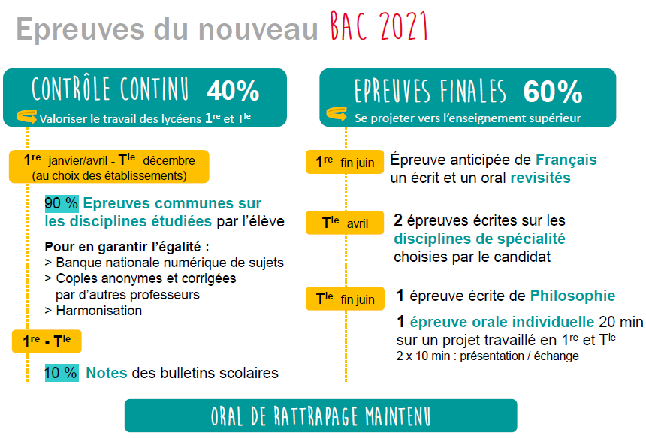

Slide 8
Une nouvelle classe de seconde GT
La classe de 2nde GT reste une classe de détermination entre la voie générale et la voie technologique.
Des modifications seront mises en place à la rentrée 2019 :
Un test numérique de positionnement (français et mathématiques) : depuis la rentrée 2018
Un accompagnement personnalisé recentré sur les maths et le français suite aux tests de positionnement
Une aide à l’orientation(54h) pour accompagner vers la classe de 1ère
De nouvelles grilles horaires et de nouveaux programmes
Notes:
Dès la classe de seconde, un test de positionnement permet aux élèves d’identifier leurs acquis et leurs besoins en maîtrise de la langue française et en mathématiques. C’est la première étape de l’accompagnement personnalisé qui permet aux élèves de renforcer leurs compétences en mathématiques ainsi qu’en expression écrite et orale, compétence décisive dans les études supérieures et dans le monde professionnel.
un temps dédié à l’aide aux choix d’orientation permet aux lycéens d’être accompagnés dans la conception de leur projet.

Slide 9
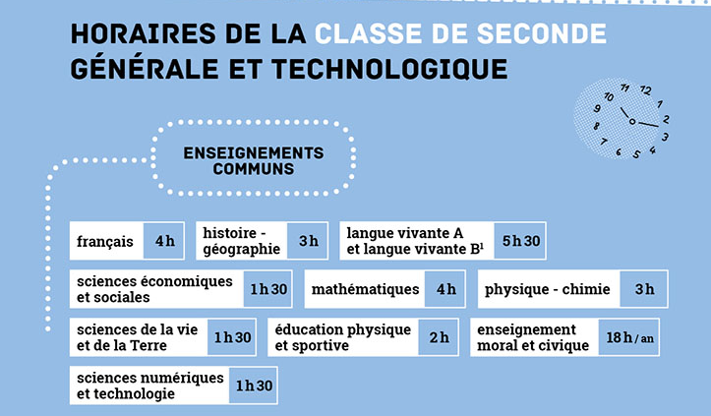
26h30
Notes:
Comme pour tous les niveaux d’enseignement du lycée, ces horaires prévoient des enseignements communs dont un enseignement de sciences numériques et technologiques et un de SES. Ces deux disciplines sont pour la premières fois enseignées à l’ensemble des élèves de seconde.
Moins d’heures d’enseignements.

Slide 10
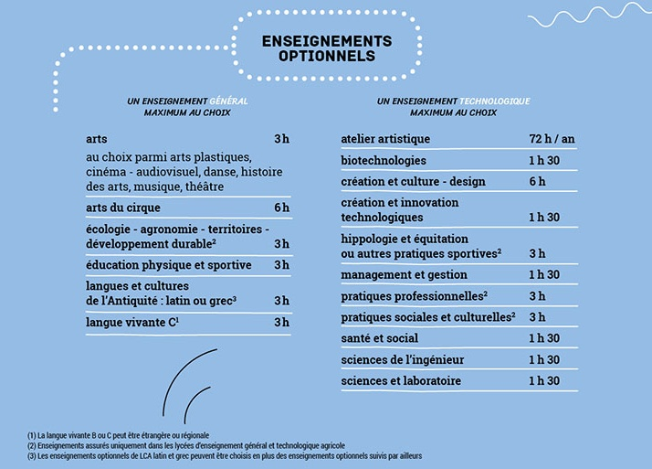
*
*
*
*
*
*
*
*
*
*
*
*
*
*
*
+ Accompagnement aux choix d’orientation : 54h annuelles
*
*
+ Accompagnement personnalisé selon les besoins
* Lycée En Forêt
* Le Chesnoy
* Durzy
* Château Blanc
Notes:
Des enseignements optionnels (et facultatifs) sont par ailleurs proposés aux élèves (en fonction de l’offre de formation du lycée) et à choisir dans 2 catégories : “technologique” proposés uniquement en 2nde (1h30) (Ex : biotechnologie, sciences de l’ingénieur, management et gestion…) et “général” proposés pendant les 3 ans du lycée (3h) (Ex : latin, LV3…) Les enseignements d’exploration disparaissent, les dispositifs particuliers (sections européennes, internationales…) sont maintenus en l’état.
L’accompagnement personnalisé et l’accompagnement à l’orientation ne bénéficient que d’un horaire indicatif.
Pour le LEF :
l’option arts plastiques ne sera proposée qu’aux élèves de 2nde GT. Les élèves souhaitant poursuivre en 1ère devront choisir la spécialité (non proposée au LEF), il ne sera donc pas possible pour un élève de STMG de poursuivre cette option arts plastiques.
Option management et gestion sera certainement proposé en couplage avec l’option RALLYE

Slide 11
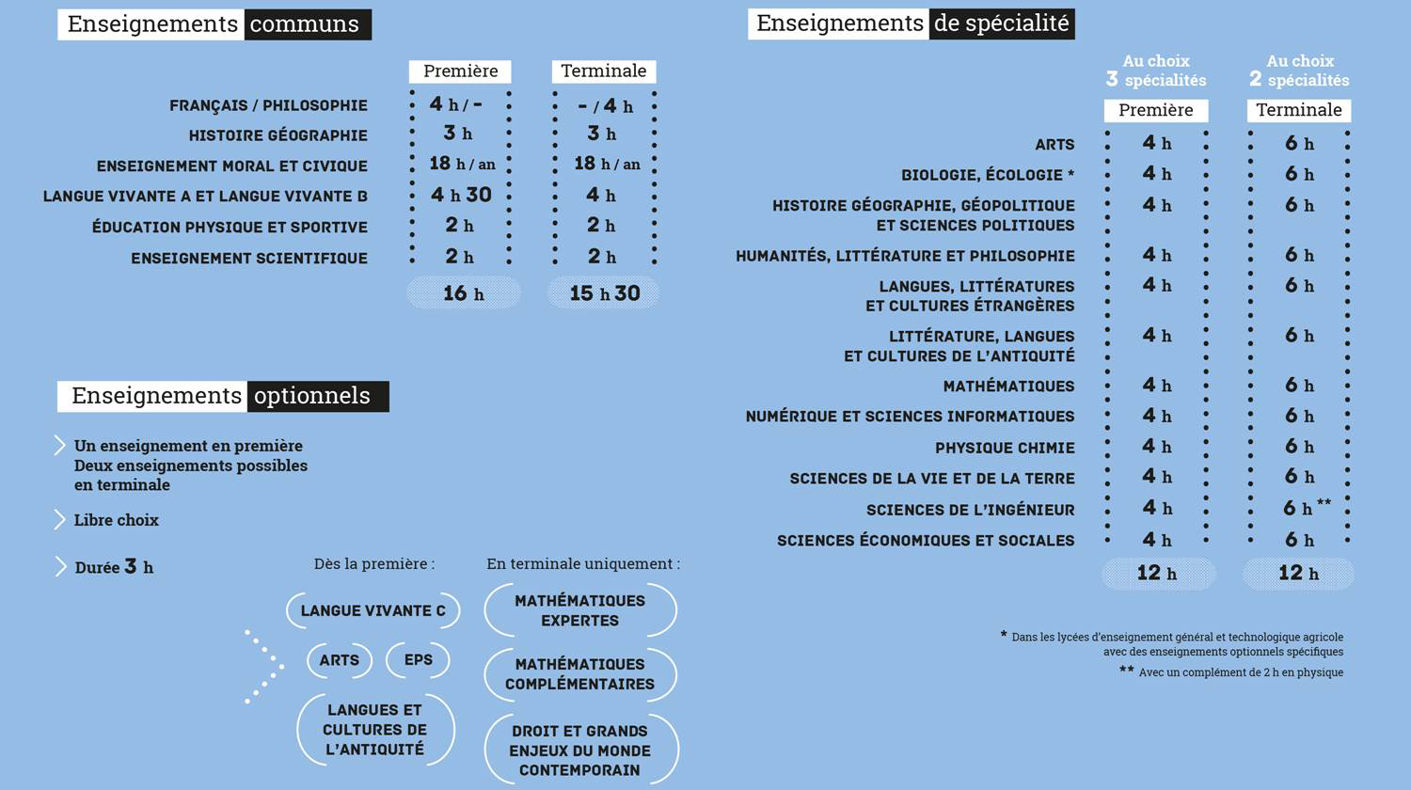
La voie générale
Notes:
Nouveau : Humanités scientifiques et numériques pour tous les élèves : une culture scientifique et des compétences numériques pour comprendre les enjeux de la société et les évolutions technologiques de notre temps (bioéthique, intelligence artificielle…)
Fin des séries en voie générale pour permettre aux élèves de choisir les enseignements qui les motivent
Les séries L, ES et S sont remplacées par des enseignements de spécialité choisis par les élèves et, s’ils le souhaitent, des enseignements optionnels.
Les élèves de la voie générale choisissent progressivement d’approfondir des enseignements de spécialité.
A la fin de la seconde, les élèves qui se dirigent vers la voie générale choisissent trois enseignements de spécialité (4 heures) qu’ils suivront en première
A la fin de l’année de première, ils choisissent, parmi ces trois enseignements, les deux enseignements de spécialité (6 heures) qu’ils poursuivront en classe de terminale
Deux enseignements optionnels possibles en terminale (3 h chacun)
Poursuite de l’enseignement optionnel choisi en première (le cas échéant)
Choix d’un enseignement optionnel disponible uniquement en classe de terminale parmi :
Les enseignements optionnels de terminale sont à choisir en fonction du projet de poursuite d’études
Les enseignements optionnels n’apportent pas de point supplémentaire pour le baccalauréat

Slide 12
Zoom sur les enseignements de spécialité en 1ère et terminale Générale
Enseignement de spécialité | LEF | Durzy | Chesnoy
Histoire, géographie géopolitique et sciences politiques | × | ×
Humanités, littérature et philosophie | × | ×
Mathématiques | × | × | ×
Physique Chimie | × | × | ×
Sciences et vie de la terre | × | ×
Sciences économiques et sociales | × | ×
LLCE Anglais | × | ×
Numérique et sciences informatiques | × | ×
Sciences de l’Ingénieur |  | ×
Arts : arts plastiques | ×
Biologie, écologie |  |  | ×
Notes:
Tous les établissements ne pourront pas proposer l’ensemble des enseignements de spécialité
Tous les groupements d’enseignement de spécialité ne pourront pas être proposés par les établissements.
Le choix des disciplines de spécialité est primordial pour le projet d’étude de l’élève.
Les disciplines de spécialité permettent d’approfondir progressivement les disciplines qui intéressent l’élève.
Les disciplines de spécialité doivent être choisies pour permettre au dossier de l’élève de répondre aux attendus des établissements de l’enseignement supérieur lors de la sélection (notamment via la plateforme Parcoursup). Dans cette optique, l’élève peut compléter ces enseignements de spécialité par des enseignements optionnels.

Slide 13
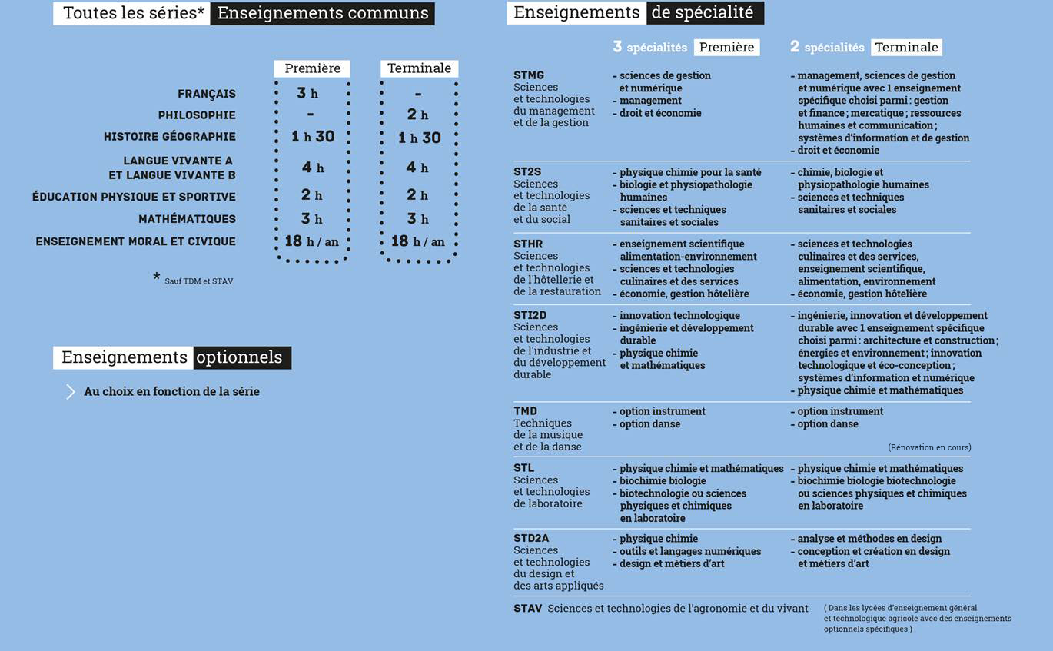
La voie technologique
*
*
*
*
*
* Lycée En Forêt
* Le Chesnoy
*
* Durzy
* Château Blanc
Notes:
Comme pour la voie générale, les enseignements de la voie technologique sont organisés avec un tronc commun et des enseignements de spécialité
Les élèves approfondissent progressivement les enseignements de spécialité de leur série de baccalauréat
3 enseignements de spécialité en classe de première
2 enseignements de spécialité en classe de terminale

Slide 14
La voie Technologique
ST2S Santé social- Lycée Château Blanc
STL Laboratoire Lycée en Forêt
STMG Gestion
STAV - Lycée Agricole du Chesnoy
STI2D Industrie Devt Durable Lycée DURZY
STD2A Arts Appliqués
STHR – Lycée Hôtelier
TMD – Musique Danse Lycée Courier à Tours

Slide 15
Quelques principes pour l’affectation en 2nde GT
- Les enseignements optionnels en 2nde GT ne conditionnent pas la possibilité de suivre un enseignement de spécialité en 1ère
⁻ Sur l’agglomération montargoise possédant plusieurs lycées, les familles devront choisir entre les deux lycées du multi secteur (Durzy et Forêt) , en hiérarchisant leurs vœux dans un ordre préférentiel.
Le choix d’un enseignement optionnel en 2nde GT ne permettra pas de dérogation au lycée de secteur sauf pour répondre à des logiques de continuité de parcours et sera restreint à:
Arts : dès lors que le lycée qui propose l’option en seconde la prolonge par l’enseignement de spécialité en 1ère
Création et culture design : constitue un élément d’adaptation à l’entrée en STD2A
Langue vivante B ou enseignement langue ancienne suivi au collège et non assuré dans le lycée de secteur
2nde spécifique Sciences et Technologie de l’Hôtellerie et de la Restauration (STHR)

Slide 16
La voie professionnelle : entrer en 2nde pro ou 1ère année de CAP
Réforme de la voie professionnelle
http://eduscol.education.fr/cid133260/transformer-le-lycee-professionnel.html

Slide 17
Vers des parcours plus personnalisés dès la rentrée 2019
Des tests de positionnement à l’entrée en seconde pro (depuis la rentrée 2018) étendu aux élèves de CAP : maîtrise de la langue française et mathématiques
Le CAP pourra être préparé en 1, 2 ou 3 ans en fonction des profils des élèves
Un baccalauréat professionnel plus progressif et plus lisible :
seconde professionnelle par familles de métiers regroupant des compétences professionnelles communes à plusieurs (2 à 6) spécialités de baccalauréat ; choix de la spécialité à l’issue de l’année de seconde
3 premières familles pour la rentrée 2019 :
Métiers de la construction durable, du bâtiment et des travaux publics
Métiers de la gestion administrative, du transport et de la logistique
Métiers de la relation client (accueil-relation client, commerce- vente)
terminale professionnelle, selon le projet de l’élève : module d’insertion professionnelle et d’entrepreneuriat ou module de poursuite d’études
Notes:
Tests de positionnement en seconde professionnelle, comme en seconde générale et technologique, afin d’évaluer les besoins des élèves en français et en mathématiques et d’y répondre, étendus au CAP à la rentrée 2019. 2 passations de 50 minutes au cours de la 2ème quinzaine de septembre (plateforme numérique de passation et correction automatisée)
Le parcours en un an sera notamment proposé à :
des jeunes issus de première ou terminale, professionnelle, technologique ou générale motivés pour acquérir un CAP
des jeunes ayant déjà un diplôme dispensés à ce titre des épreuves générales
des jeunes sortant de troisième, avec un projet professionnel solide, et un bon niveau scolaire
Le CAP en deux ans sera proposé aux élèves issus de troisième pour acquérir un savoir-faire professionnel et des savoir-être solides.
Le CAP en trois ans sera proposé aux élèves à besoins particuliers (notamment issus de Segpa ou d’Ulis), identifiés par les commissions d’affectation
Une nouvelle seconde pro par famille de métiers
Objectif : pour permettre aux élèves de se spécialiser progressivement dans un métier et d’avoir une connaissance élargie du champ professionnel auquel ils se destinent, la 2nde professionnelle sera progressivement structurée par famille de métiers.
Important : une famille de métiers repose sur des compétences professionnelles communes à des spécialités de baccalauréat. La nouvelle 2nde reste une 2nde professionnelle
3 premières familles pour la rentrée 2019 :
- Métiers de la construction durable, du bâtiment et des travaux publics
- Métiers de la gestion administrative, du transport et de la logistique
Métiers de la relation client (accueil-relation client, commerce- vente)
l’affectation sur les 3 seconde pro par champs de métiers se fera même si le lycée n’a qu’une seule spécialité
L’objectif de ces secondes pro par champ de métiers est d’acquérir des domaines de compétences plutôt transversales et de permettre une progressivité dans les choix.
LP Château Blanc n’est pas concerné.
LP J. Verdier est concerné par deux familles de métiers.
En terminale pro choix entre :
un module d’insertion professionnelle et d’entrepreneuriat pour préparer son entrée dans l’emploi : rédaction de CV et de lettres de motivation, entraînement aux entretiens de recrutement
un module de poursuite d’études s’il souhaite continuer sa formation après le baccalauréat : préparation aux attentes de l’enseignement supérieur

Slide 18
LP Jeannette Verdier
CAP Opérateur/Opératrice logistique
CAP Métiers de la mode: vêtement flou
CAP Employé de Commerce Multi-spécialités
Bac Pro Logistique
Bac Pro Transport
Bac Pro Gestion - Administration
Bac pro Accueil Relation Clients Usagers
Bac Pro Vente
Bac Pro Commerce
Famille de Métiers GA/Transport /Logistique
Famille de Métiers de la Relation Client

Slide 19
LP Château Blanc
CAP Monteur en Installations Sanitaires
CAP Assistant en Milieux Familial et Collectif
CAP Ebéniste (recrutement particulier)
Bac Pro Accompagnement Soins et Services à la personne Option : Structure
Bac Pro Technicien d’Usinage (statut scolaire ou apprentissage)
Bac Pro Systèmes Numériques Option Réseaux Informatiques et Systèmes communicants
Bac Pro Métiers de l’Electricité et de ses Environnements Connectés
Bac Pro Technicien du Froid et du Conditionnement d’Air (statut scolaire ou apprentissage)
Bac pro Technicien de Maintenance des Systèmes Energétiques et Climatiques
Bac Pro Etude et Réalisation d’Agencement
Bac pro Technicien Menuisier Agenceur

Slide 20
LP Marguerite Audoux ( Gien)
CAP Assistant en Milieux Familial et Collectif
CAP Serrurier Métallier
Bac Pro Accompagnement Soins et Services à la Personne (options A: Domicile et option B: en structure)
Bac pro Accueil Relation Clients Usagers
Bac Pro Commerce
Bac Pro Gestion Administration
Bac Pro Systèmes Numériques Option Réseaux Informatiques et Systèmes communicants
Bac Pro Métiers de l’Electricité et de ses Environnements Connectés
Bac Pro Maintenance des Equipements Industriels
Bac Pro Ouvrage du Bâtiment : métallerie
Bac Pro Techniques d’interventions sur installations nucléaires
Famille de Métiers Relation Client
Famille de métier du bâtiment

Slide 21
Le forum de l’orientation
Vendredi 1er Mars 2019
De 9h à 16h30 pour les élèves de 4ème/3ème des collèges du secteur
De 16h30 à 19h pour tout public (lycéens, familles,…)
Objectifs
Présenter les établissements de formation de proximité
Etablir un lien entre les formations et les professionnels du tissu économique local
Provoquer des rencontres pour susciter la curiosité et l’intérêt des jeunes
Participer au développement de l’ambition scolaire et professionnelle en faisant évoluer les représentations et en élargissant le champ des possibles
Le fil conducteur : la mixité des métiers
Un espace sera dédié à l’exposition de travaux d’élèves sur ce thème.
Un atelier pour aider à s’orienter
« je teste mon premier entretien »
Notes:
Atelier 1 : « je teste mon premier entretien »
Des élèves volontaires vont travailler en amont avec leur enseignant sur une présentation de soi en vue d’un entretien professionnel. Ces élèves auront la possibilité lors du forum de se mettre en situation réelle lors d’un entretien face à vous, professionnels. Lors de cet entretien, il s’agira pour les élèves de se présenter mais également s’entraîner à répondre à des questions que vous pourrez leur poser concernant leur projet, leur parcours…
Cet exercice est fondamental pour les élèves de 3ème en vue de les préparer à la recherche de stage ou d’apprentissage voir même, à plus long terme, à un entretien de recrutement (pour une formation ou un emploi).
Le plan finalisé et la liste des participants seront transmis aux PP la semaine prochaine

Slide 22
Les Journées Portes Ouvertes
http://www.onisep.fr/Pres-de-chez-vous/Centre-Val-de-Loire/Orleans/Agenda-de-l-orientation/Journees-portes-ouvertes-de-l-enseignement-secondaire
Lycée en Forêt : Samedi 23 mars 2019 – 9h à 13h30
Lycée Durzy : Samedi 16 mars 2019 – 9h à 13h
Lycée Château Blanc : Samedi 16 mars 2019 – 9h à 13h
Lycée Jeannette Verdier : Samedi 16 mars 2019 – 9h à 13h
EREA Simone Veil : pas de journée portes ouvertes
Lycée le Chesnoy : Samedi 16 mars 2019 – 9h à 17h
CFA Est : Samedi 16 mars 2019 9h à 12h
Lycée privé Saint Louis : Samedi 2 février 2019 (9h – 16h) et samedi 23 mars 2019 (9h – 16h)

Slide 23
Pour discuter de vos choix…
Attention aux sections à recrutement particulier
Mme DELFORGE, Psychologue EN - Conseil en Orientation
Permanence sur le collège le LUNDI - Prise de RDV au secrétariat
Permanence au CIO de Montargis -25 rue de Jean Jaurès
le JEUDI après-midi
Tel : 02.38.83.49.86
Le CIO est ouvert pendant les vacances scolaires
Les professeurs principaux lors des réunions dédiées ou sur RV

Slide 24
PROCEDURES D’ORIENTATION - AFFECTATION
Choix provisoires de la famille
Janvier
Avis de l’équipe pédagogique
Conseil de Classe
du 1ème semestre
Vœux de la famille
Fin mai
Proposition d’orientation de l ’équipe pédagogique
Conseil de Classe
du 2ème semestre
Accord
Désaccord
Décision d’orientation
Dialogue avec
le chef d’établissement
Sélection éventuelle pour des filières à capacité limitée
Mi-juin
Appel
Fin-juin
Téléinscription et Inscription établissement d’accueil
Fin-juin
début juillet

Slide 25
Affectation : procédure informatisée AFFELNET
1 vœu = 1 formation associée à un établissement (public ou privé)
Facteurs pris en compte dans le traitement des vœux :
- Nombre de places
- Résultats scolaires (points obtenus pour chaque compétence du socle commun + points obtenus dans chaque champs disciplinaire)
- Filières professionnelles (champs disciplinaires coefficientés en fonction de la spécialité)
Saisie informatique par le collège
INSCRIPTION PAR LA FAMILLE
Attention aux sections à recrutement particulier : prothésiste, photographie, esthétique.

